Slide 1
互联网常用数据库市场占有率

Slide 2
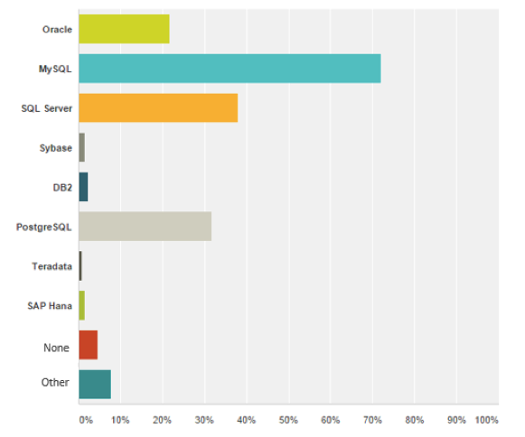

Slide 3
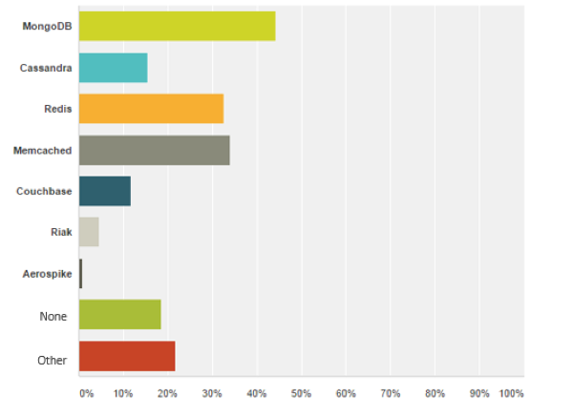

Slide 4
互联网通用架构体制

Slide 5
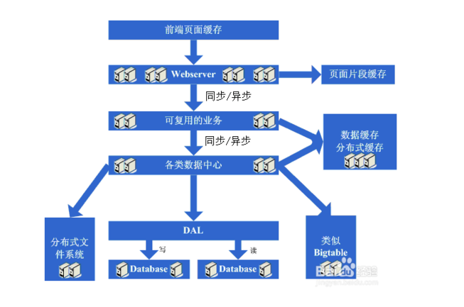

Slide 6
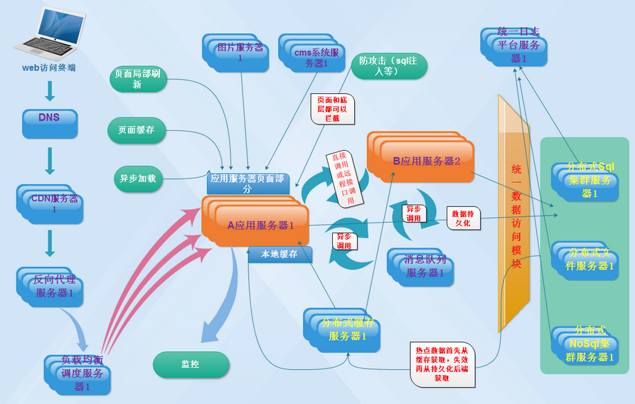

Slide 7
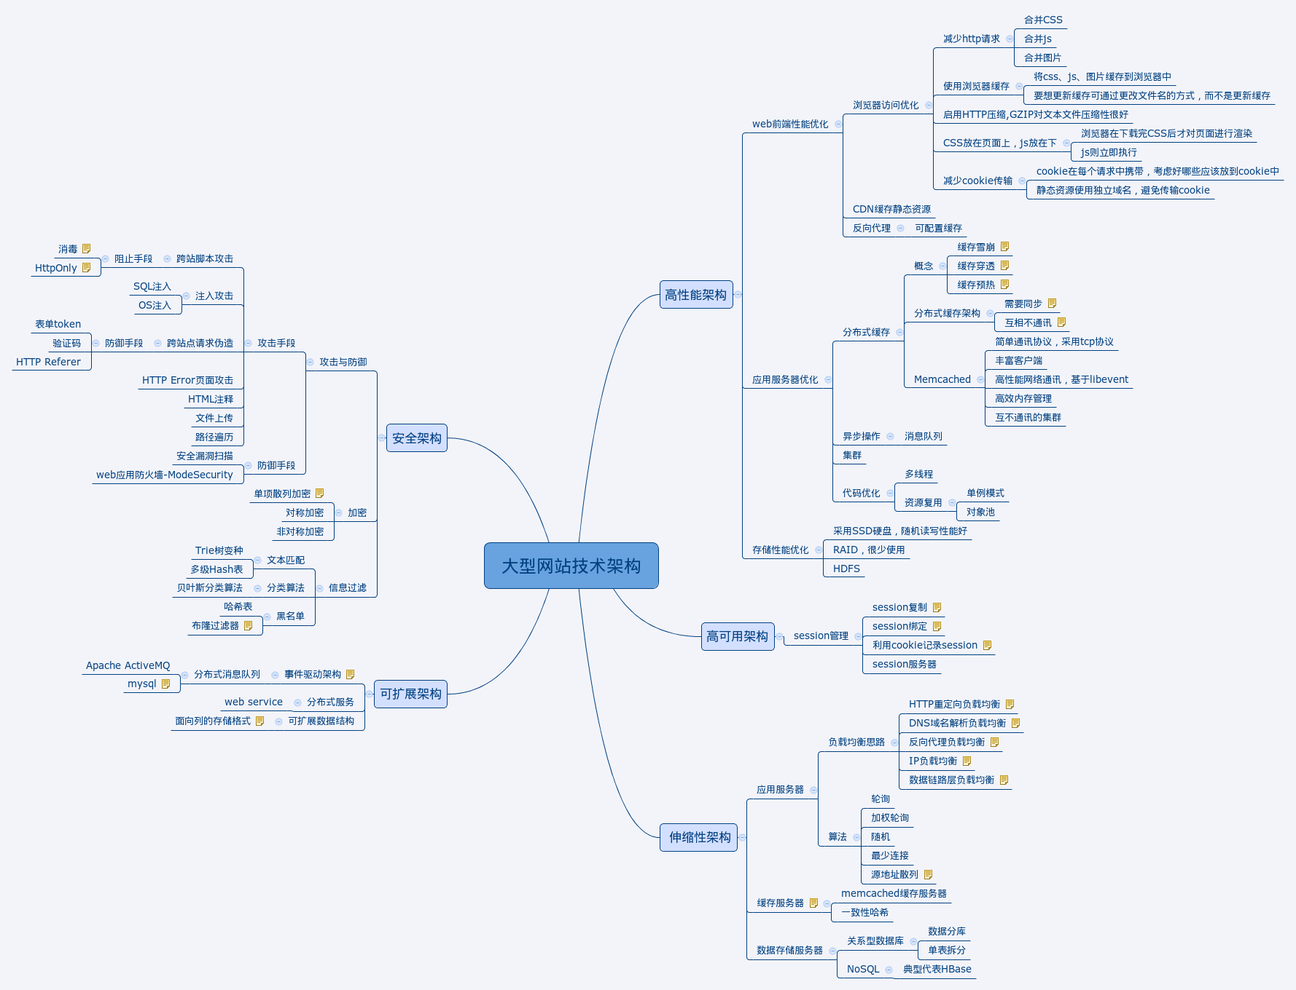

Slide 8
谈谈MySQL数据库那些事

Slide 9
MySQL基本介绍
MySQL优化方式
MySQL技巧分享
Q & A

Slide 10
MyISAM vs InnoDB
MyISAM 特点
数据存储方式简单，使用 B+ Tree 进行索引
使用三个文件定义一个表：.MYI .MYD .frm
少碎片、支持大文件、能够进行索引压缩
二进制层次的文件可以移植 (Linux → Windows)
访问速度飞快，是所有MySQL文件引擎中速度最快的
不支持一些数据库特性，比如 事务、外键约束等
Table level lock，性能稍差，更适合读取多的操作

Slide 11
InnoDB 特点
使用 Table Space 的方式来进行数据存储 (ibdata1, ib_logfile0)
支持 事务、外键约束等数据库特性
Rows level lock , 读写性能都非常优秀
能够承载大数据量的存储和访问
拥有自己独立的缓冲池，能够缓存数据和索引

Slide 12
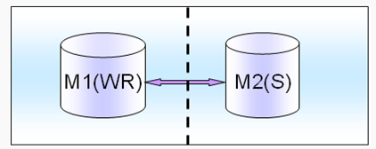
MySQL架构设计—应用架构
强一致性
对读一致性的权衡，如果是对读写实时性要求非常高的话，就将读写都放在M1上面，M2只是作为standby。
比如，订单处理流程，那么对读需要强一致性，实时写实时读，类似种涉及交易的或者动态实时报表统计的都要采用这种架构模式

Slide 13
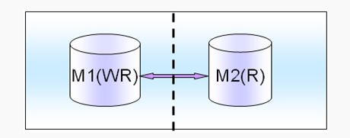
弱一致性
如果是弱一致性的话，可以通过在M2上面分担一些读压力和流量，比如一些报表的读取以及静态配置数据的读取模块都可以放到M2上面。比如月统计报表，比如首页推荐商品业务实时性要求不是很高，完全可以采用这种弱一致性的设计架构模式。

Slide 14
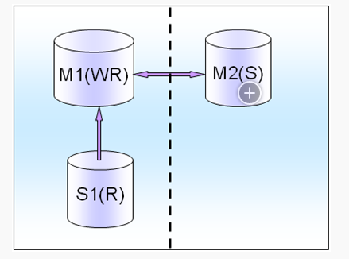
中间一致性
如果既不是很强的一致性又不是很弱的一致性，那么我们就采取中间的策略，就是在同机房再部署一个S1(R)，作为备库，提供读取服务，减少M1(WR)的压力，而另外一个idc机房的M2只做standby容灾方式的用途。
当然这里会用到3台数据库服务器，也许会增加采购压力，但是我们可以提供更好的对外数据服务的能力和途径，实际中尽可能两者兼顾。

Slide 15
MySQL架构设计—高可用架构

Slide 16
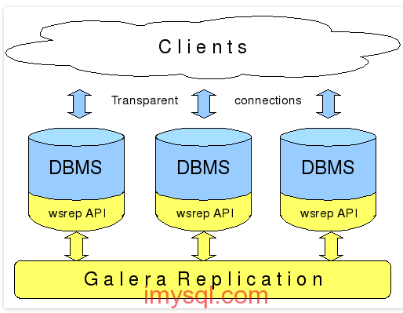

Slide 17
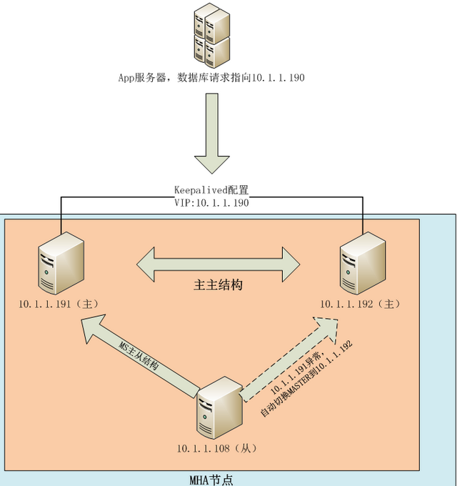

Slide 18
MySQL优化方式
系统优化：硬件、架构
服务优化
应用优化

Slide 19
影响性能的因素
应用程序
查询
事务管理
数据库设计
数据分布
网络
操作系统
硬件

Slide 20
系统优化
使用好的硬件，更快的硬盘、大内存、多核CPU，专业的存储服务器（NAS、SAN）
设计合理架构，如果 MySQL 访问频繁，考虑 Master/Slave 读写分离；数据库分表、数据库切片（分布式），也考虑使用相应缓存服务帮助 MySQL 缓解访问压力

Slide 21
服务优化
MySQL配置原则
配置合理的MySQL服务器，尽量在应用本身达到一个MySQL最合理的使用
针对 MyISAM 或 InnoDB 不同引擎进行不同定制性配置
针对不同的应用情况进行合理配置
针对 my.cnf 进行配置，后面设置是针对内存为16G的服务器进行的合理设置

Slide 22
服务优化
公共选项
选项 | 缺省值 | 推荐值 | 说明
max_connections | 100 | 1024 | MySQL服务器同时处理的数据库连接的最大数量
query_cache_size | 0 (不打开） | 128M | 查询缓存区的最大长度，按照当前需求，一倍一倍增加，本选项比较重要
sort_buffer_size | 512K | 128M | 每个线程的排序缓存大小，一般按照内存可以设置为2M以上，推荐是16M，该选项对排序order by，group by起作用
record_buffer | 128K | 64M | 每个进行一个顺序扫描的线程为其扫描的每张表分配这个大小的一个缓冲区，可以设置为2M以上
table_cache | 64 | 1024 | 为所有线程打开表的数量。增加该值能增加mysqld要求的文件描述符的数量。MySQL对每个唯一打开的表需要2个文件描述符。

Slide 23
服务优化
MyISAM 选项
选项 | 缺省值 | 推荐值 | 说明
key_buffer_size | 8M | 512M | 用来存放索引区块的缓存值, 建议128M以上，不要大于内存的30%
read_buffer_size | 128K | 64M | 用来做MyISAM表全表扫描的缓冲大小. 为从数据表顺序读取数据的读操作保留的缓存区的长度
myisam_sort_buffer_size | 16M | 128M | 设置,恢复,修改表的时候使用的缓冲大小，值不要设的太大

Slide 24
服务优化
InnoDB 选项
选项 | 缺省值 | 推荐值 | 说明
innodb_buffer_pool_size | 32M | 10G | InnoDB使用一个缓冲池来保存索引和原始数据, 这里你设置越大,你在存取表里面数据时所需要的磁盘I/O越少，一般是内存的一半，不超过2G，否则系统会崩溃，这个参数非常重要
innodb_additional_mem_pool_size | 2M | 512M | InnoDB用来保存 metadata 信息, 如果内存是16G，最好本值超1024M
innodb_flush_log_at_trx_commit | 1 | 0 | 0 代表日志只大约每秒写入日志文件并且日志文件刷新到磁盘; 1 为执行完没执行一条SQL马上commit; 2 代表日志写入日志文件在每次提交后,但是日志文件只有大约每秒才会刷新到磁盘上. 对速度影响比较大，同时也关系数据完整性
innodb_log_file_size | 8M | 512M | 在日志组中每个日志文件的大小, 一般是innodb_buffer_pool_size的25%，官方推荐是 innodb_buffer_pool_size 的 40-50%, 设置大一点来避免在日志文件覆写上不必要的缓冲池刷新行为
innodb_log_buffer_size | 128K | 64M | 用来缓冲日志数据的缓冲区的大小. 推荐是8M，官方推荐该值小于16M，最好是 1M-8M 之间

Slide 25
应用优化
应用优化方式
设计合理的数据表结构：适当的数据冗余
对数据表建立合适有效的数据库索引
数据查询：编写简洁高效的SQL语句

Slide 26
应用优化
表结构设计原则
选择字段的一般原则是保小不保大，能用占用字节少的字段就不用大字段。比如，主键，强烈建议用int 整型.不用bigint ，为什么?省空间啊。空间是什么?空间就是效率！按4 个字节和按32 个字节定位一条记录，谁快谁慢太明显了。涉及几个表做join 时， 效果就更明显了。更小的字段类型占用的内存就更少，占用的磁盘空间和磁盘I/O 也会更少，而且还会占用更少的带宽。因此.在日常选择字段时必须要遵守这一规则。

Slide 27
应用优化
索引建立原则（一）
一般针对数据分散的关键字进行建立索引，比如
像性别、状态值等等建立索引没有意义
字段唯一，最少，不可为null
对大数据量表建立聚集索引，避免更新操作带来的碎片。
尽量使用短索引，一般对int、char/varchar、date/time 等
类型的字段建立索引
需要的时候建立联合索引，但是要注意查询SQL语句的编写
谨慎建立 unique 类型的索引（唯一索引）
大文本字段不建立为索引，如果要对大文本字段进行检索，
可以考虑全文索引
频繁更新的列不适合建立过多索引

Slide 28
应用优化
索引建立原则（二）
order by 字句中的字段，where 子句中字段，最常用的sql
语句中字段，应建立索引。
唯一性约束，系统将默认为改字段建立索引。
对于只是做查询用的数据库索引越多越好，但对于在线实时
系统建议控制在5个以内。
索引不仅能提高查询SQL性能，同时也可以提高带where字句
的update，Delete SQL性能。
Decimal 类型字段不要单独建立为索引，但覆盖索引可以包
含这些字段。
只有建立索引以后，表内的行才按照特地的顺序存储，按照
需要可以是asc或desc方式。
如果索引由多个字段组成将最用来查询过滤的字段放在前面
可能会有更好的性能。

Slide 29
应用优化
编写高效的 SQL （一）
能够快速缩小结果集的 WHERE 条件写在前面，如果有恒量条件，
也尽量放在前面
尽量避免使用 GROUP BY、DISTINCT 、OR、IN 等语句的使用，
避免使用联表查询和子查询，因为将使执行效率大大下降
能够使用索引的字段尽量进行有效的合理排列，如果使用了
联合索引，请注意提取字段的前后顺序
针对索引字段使用 >, >=, =, <, <=, IF NULL和BETWEEN 将会使用
索引， 如果对某个索引字段进行 LIKE 查询，使用 LIKE ‘%abc%’
不能使用索引，使用 LIKE ‘abc%’ 将能够使用索引
如果在SQL里使用了MySQL部分自带函数，索引将失效，同时将无法
使用 MySQL 的 Query Cache，比如 LEFT(), SUBSTR(), TO_DAYS()
DATE_FORMAT(), 等，如果使用了 OR 或 IN，索引也将失效
使用 Explain 语句来帮助改进我们的SQL语句

Slide 30
应用优化
编写高效的 SQL （二）
不要在where 子句中的“=”左边进行算术或表达式运算，否则系统将
可能无法正确使用索引
尽量不要在where条件中使用函数，否则将不能使用索引
避免使用 select *, 只取需要的字段
对于大数据量的查询，尽量避免在SQL语句中使用order by 字句，避免
额为的开销
采用连接操作，避免过多的子查询，产生的CPU和IO开销
只关心需要的表和满足条件的数据
适当使用临时表或表变量
对于连续的数值，使用between代替in
where 字句中尽量不要使用CASE条件
尽量不用触发器，特别是在大数据表上

Slide 31
应用优化
编写高效的 SQL （三）
更新触发器如果不是所有情况下都需要触发，应根据业务需要加
上必要判断条件
使用union all 操作代替OR操作，注意此时需要注意一点查询条
件可以使用聚集索引，如果是非聚集索引将起到相反的结果
当只要一行数据时使用 LIMIT 1
尽可能的使用 NOT NULL填充数据库
拆分大的 DELETE 或 INSERT 语句
批量提交SQL语句

Slide 32
MySQL技巧分享

Slide 33
MySQL技巧分享
常用技巧
使用 Explain/ DESC 来分析SQL的执行情况
使用 SHOW PROCESSLIST 来查看当前MySQL服务器线程
执行情况，是否锁表，查看相应的SQL语句
设置 my.cnf 中的 long-query-time 和 log-slow-queries 能够
记录服务器那些SQL执行速度比较慢
另外有用的几个查询：SHOW VARIABLES、SHOW
STATUS、SHOW ENGINES
使用 DESC TABLE xxx 来查看表结构，使用 SHOW INDEX
FROM xxx 来查看表索引
使用 LOAD DATA 导入数据比 INSERT INTO 快多了
SELECT COUNT(*) FROM Tbl 在 InnoDB 中将会扫描全表
MyISAM 中则效率很高

Slide 34
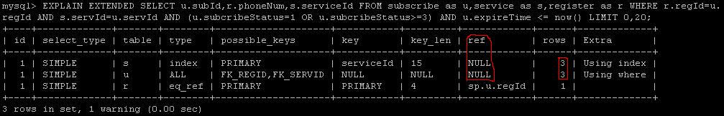
MySQL 技巧分享
Explain 使用
语法：EXPLAIN SELECT select_options
Type: 类型，是否使用了索引还是全表扫描, const,eg_reg,ref,range,index,ALL
Key: 实际使用上的索引是哪个字段
Ken_len: 真正使用了哪些索引，不为 NULL 的就是真实使用的索引
Ref: 显示了哪些字段或者常量被用来和 key 配合从表中查询记录出来
Rows: 显示了MySQL认为在查询中应该检索的记录数
Extra: 显示了查询中MySQL的附加信息，关心Using filesort 和 Using temporary，性能杀手

Slide 35
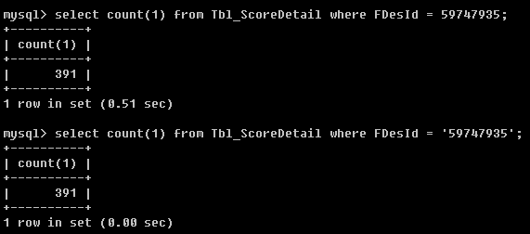
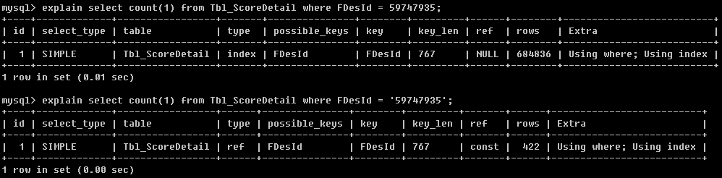
MySQL 技巧分享
索引实践

Slide 36
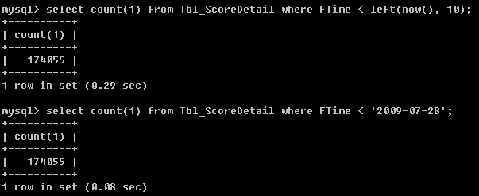
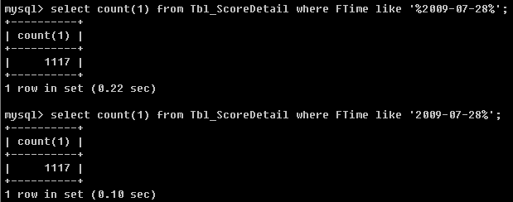
MySQL 技巧分享
函数和索引

Slide 37
MySQL 技巧分享
MySQL Slow Log 分析工具
mysqldumpslow - mysql官方提供的慢查询日志分析工具
mysqlsla - hackmysql.com推出的一款日志分析工具，功能
非常强大
mysql-explain-slow-log – 德国工程师使用Perl开发的把 Slow Log 输出到屏幕，功能简单
mysql-log-filter - Google code 上一个开源产品，报表 简洁

Slide 38
Thank You !

